Slide 1
Творческое сотрудничество педагогов, детей и родителей в рамках у/о «Театрик»
Из опыта работы педагога ДО М.Б.Миграновой

Slide 2
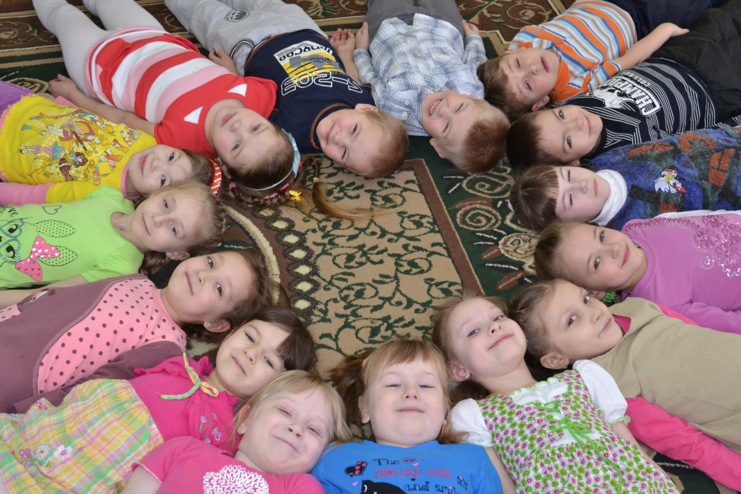
«Неодаренных детей не бывает, все воспитанники – одаренные! Но в условиях неправильного воспитания одаренность может вообще не раскрыться или утратиться»
Н.А.Крылова

Slide 3
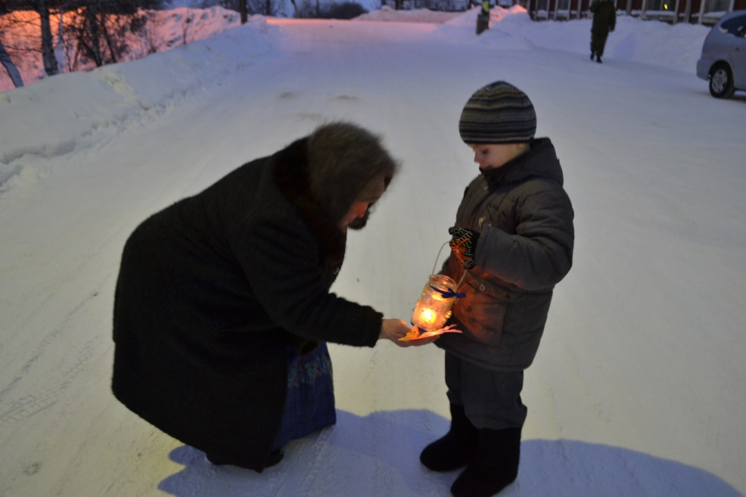
…Каждый ребенок подобен маленькой звездочке, которая горит ярким, но еще несмелым огоньком. И именно от нас зависит, будет ли гореть эта звездочка долго и ярко или же потухнет навсегда…
Послушайте!
Ведь, если звезды зажигают -
Значит, это кому-нибудь нужно?
Значит, это необходимо,
Чтобы каждый вечер над крышами
Загоралась хоть одна звезда?!

Slide 4
Детско-взрослая программа «Театрик»
Цель программы:
обеспечение интеллектуального, нравственного и эстетического развития ребенка, воспитание его творческой индивидуальности, пробуждение интереса и отзывчивости к искусству театра и актерской деятельности на основе тесного взаимодействия педагогов и родителей

Slide 5
Основные задачи:
создавать условия для воспитания раскованного, общительного ребенка
воспитывать у детей внутреннюю и внешнюю техники актера
совершенствовать речь ребенка
совершенствовать игровые навыки и творческую самостоятельность детей через игры, упражнения, тренинги
знакомить детей с историей и развитием театрального искусства
создавать необходимые условия для выхода на новый уровень детско – взрослого взаимодействия в условиях дополнительного образования

Slide 6
Программа «Театрик» предусматривает использование следующих методов:
Метод убеждения средствами театрального искусства (разъяснение темы, выразительные средства, организация целенаправленного внимания) Метод приучения упражнений к практической действительности, предназначенный для преобразования окружающей театральной среды и выработке навыков культуры поведения Метод проблемных ситуаций, побуждающий к творческим действиям Метод побуждения к сопереживанию, формирующий эмоционально–положительное отношение к позитивному, прекрасному в жизни и искусстве Метод перевода игровой деятельности на творческий уровень Метод формирования готовности восприятия образовательного материала с использованием зоны ближайшего развития Метод стимулирования занимательным содержанием Метод использования различных игровых форм в организации деятельности («игра в сказку»)

Slide 7
Программа предполагает тесный контакт
с родителями:
приобщает родителей к театральному искусству, к театрализованной деятельности
способствует повышению педагогической культуры родителей, пополнению их знаний по театрализованной деятельности ребенка в семье
содействует сплочению родительского коллектива, вовлечению в жизнедеятельность группы
развивает творческие способности родителей
создает условия для совместной деятельности детей и взрослых, направленные на сближения детей, родителей и педагогов ЦДТ
способствует формированию эстетического вкуса родителей
приобщает родителей к культурной жизни ЦДТ
осуществляет полноценный подход к психическому развитию детей через взаимодействие родителей и педагогов
повышает физиологическую и валеологическую компетентность родителей

Slide 8
Изготовление декораций
Определение
произведения Разработка сценария
Подготовка реквизита
«Театрик»
как детско-взрослое
СО-бытие
Центра
Хореографическое сопровождение
Вокальное сопровождение
Фото, видео сопровождение.
Освещение новостей в СМИ
Изготовление эскизов. Пошив костюмов
Музыкальное оформление спектакля

Slide 9
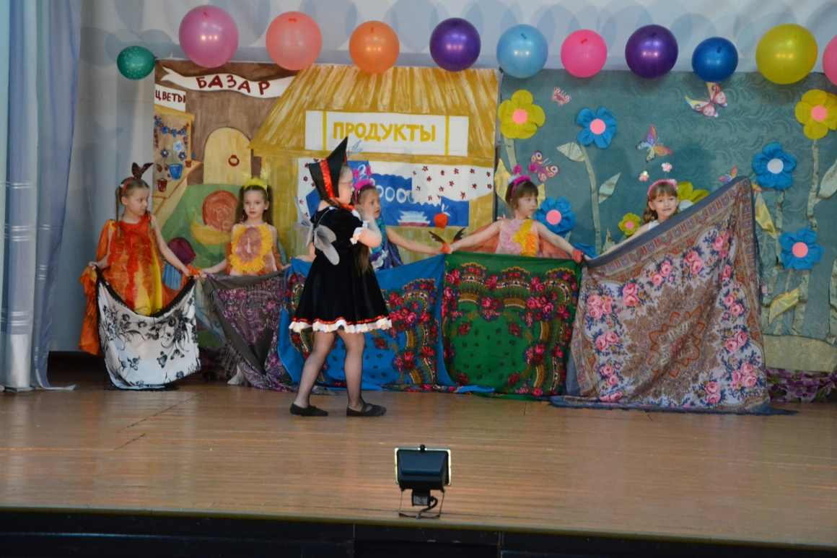

Slide 10
Родители
Творческое взаимодействие детей
и взрослых в театральном СО-бытие
Дети
Педагоги

Slide 11
Примеры педагогических ситуаций, разрешаемых с помощью театральной деятельности в домашних условиях:
«Погружение в сказку» при помощи «волшебных вещей» из сказки
Чтение и совместный анализ сказок
Проигрывание отрывков из сказок, передающих различные черты характера героев, с параллельным объяснением или разъяснением нравственных качеств и мотивов действий персонажей
Рисование, раскрашивание наиболее ярких и эмоциональных для детей событий из сказок
Словесные, настольно-печатные и подвижные игры, направленные на усвоение нравственных правил и постановку нравственных задач

Slide 12
Интерес детей к миру взрослых Игровые мотивы Мотив установления и сохранения положительных взаимоотношений со взрослыми и детьми Мотив самоутверждения Познавательные мотивы Соревновательные мотивы Нравственные мотивы Общественные мотивы
Формирование поведенческих мотивов ребенка через детско-взрослое взаимодействие в рамках театральной деятельности:

Slide 13
Внешнее взаимодействие
Внутреннее взаимодействие
Посещение народного театра
имени А.Васильевой
Участие в мероприятиях
городской детской библиотеки
Участие в городском праздновании Дня защиты детей
Освещение театральных новостей в городских СМИ
Тесное творческое сотрудничество «Взрослые-Дети»
«Театрик»

Slide 14
Заучивание с ребенком диалогических и монологических стихов Создание мини - спектаклей в домашних условиях и их разыгрывание Чтение русских народных сказок Использование заученных литературных образцов речи в свободном речевом общении Употребление с детьми в домашних условиях инсценировок или отдельных сцен из спектаклей как готовых моделей коммуникативных ситуаций
Значение театрализованной деятельности в развитии
речи ребенка. Преломление через семью.

Slide 15
Формирование норм нравственности и этики у детей Формирование поведенческих мотивов дошкольников Обогащение эмоционального поля детей Коррекция звукопроизношения у детей Формирование волевых качеств ребенка Развитие мелкой и общей моторики Развитие интонационной выразительности речи Формирование чувства ритма, темпа, координации движений Сплочение детско-взрослого коллектива Создание ситуации успеха детей и взрослых
При тесном сотрудничестве родителей и педагогов в рамках театральной деятельности возможны следующие результаты:

Slide 16
Я твёрдо верю, что все дети рождены быть успешными. Единственное в чём они нуждаются – в вере в них. Вера двигает горы! Вера и успех поднимает детей на высоты, которые трудно представить!
Каждый день собирать большой урожай успеха воспитанников! Не позволять ни одному из них быть неудачником!
Учить со страстью, учить с преданностью! Учить так, как будто каждый ребёнок – сын или дочь короля!
Никогда не падать духом! Верить в то, что ещё одно усилие может изменить ситуацию в корне!

Slide 17
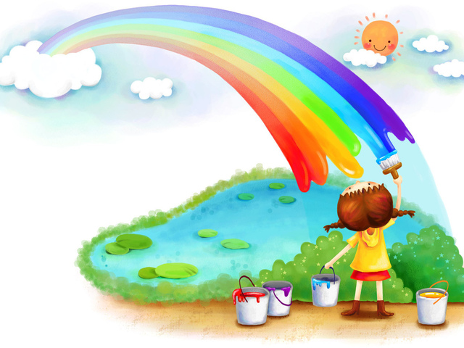
Спасибо за внимание!

